Slide 1
Vektorski procesori
vektorizacija ugnježđenih petlji
organizacija memorije i smeštanje podataka

Slide 2
vektorizacija ugnježdjenih petlji (nast.)
Razmotrimo jedno ovakvo gnezdo petlji
for I₁ = l₁, u₁
for I₂ = l₂, u₂
.
.
.
for I_{n} = l_{n}, u_{n}
S₁(I)
S₂(I)
.
.
.
S_{k}(I)
endfor
gde su l_{j}, u_{j} granice petlje:
to mogu biti celobrojni izrazi u kojima figurišu indeksi I₁, I₂, ... , I_{j-1}.
I je uredjena n-torka indeksa (I₁, ... , I_{n}).
S₁, ..., S_{k}, su naredbe dodeljivanja u kojima se pojavljuju indeksirane promenljive

Slide 3
vektorizacija ugnježdjenih petlji (nast.)
Da bi uočili kakve zavisnosti postoje izmedju naredbi unutar tela petlje potrebno je prvo uočiti sve parove generisanih—korišćenih promenljivih i za svaki takav par odrediti vektor zavisnosti d.
Od svih vektora zavisnosti formira se matrica zavisnosti po podacima, D
Ako je generisana promenljiva X(f(I)), gde je f celobrojna funkcija definisana nad indeksnim skupom I, a X(g(I)) korišćena promenljiva (g je opet celobrojna funkcija definisana nad indeksnim skupom I), vektor zavisnosti se izračunava kao
d=f(I) - g(I).
Ako su d₁, d₂, ... , d_{k} svi vektori zavisnosti, tada se matrica zavisnosti po podacima dobija kao
D = [ d₁ d₂ ... d_{k}]

Slide 4
PRIMER
Pronaći sve vektore zavisnosti u sledećem gnezdu petlji
for i = 1, 5
for j = 1, 10
fot k =1, 20
A(i, j, k) = A(i-1, j, k+1)+ B(i, j, k)
B(i, j, k+1) = B(i, j-1, k-1) * 3
endfor{i,j,k}
REŠENJE:
Uočimo prvo sve parove generisanih—korišćenih promenljivih:
A(i, j, k) i A(i-1, j, k+1)
B(i, j, k+1) i B(i, j, k),
B(i, j, k+1) i B(i, j-1, k-1)
Odgovarajući vektori zavisnosti
d₁ = (i, j, k)^{T} – (i-1, j, k+1)^{T} =
[ 1, 0, -1]^{T}
d₂ = (i, j, k+1)^{T} – (i, j, k)^{T} =
[ 0, 0, 1]^{T}
d₃ = (i, j, k+1)^{T} – (i, j-1, k-1)^{T} =
[0, 1, 2]^{T}
Prvi element u vektoru koji je ≠0 nosi zavisnost!
matrica zavisnosti

Slide 5
vektorizacija ugnježdjenih petlji (nast.)
Često je za analizu zavisnosti po podacima dovoljno poznavati samo pravce zavisnosti, a ne stvarne vrednosti vektora zavisnosti.
Pravac zavisnosti se definiše na sledeći način:
Za prethodne vektore zavisnosti odgovarajući pravci zavisnosti su
d₁ = [ 1, 0, -1]^{T} ⇒ [ <, =, > ]^{T}
d₂ = [ 0, 0, 1]^{T} ⇒ [ =, =, < ]^{T}
d₃ = [0, 1, 2]^{T} ⇒ [ =, <, < ]^{T}

Slide 6
Pravilo
Zavisnost nosi prvi element vektora koji je < ili > .
Pravac = ne sprečava vektorizaciju.
vektorizacija po indeksnoj promenljivoj k nije moguća jer za drugi vektor zavisnosti postoji looop-carry po indeksnoj promenljivoj k

Slide 7
Vektorizacija ugnj. petlji (nast.)
Da zaista postoji loop-carry zavisnost koja sprečava vektorizaciju po indeksnoj promenljivoj k, možemo se uveriti ako izvršimo odmotavanje petlje po k za neku fiksnu vrednost promenljivih i i j.
na primer, za i=1 i j=1 i k=1, 2,....,20 imamo
i=1, j=1, k=1 A(1, 1, 1) = A(0, 1, 2) + B(1, 1, 1)
B(1, 1, 2) = B(1, 0, 0) *3
______________________________________ loop-carry zavisnost
i=1, j=1, k=2 A(1, 1, 2) = A(0, 1, 3) + B(1, 1, 2)
B(1, 1, 3) = B(1, 0, 1) *3
_______________________________________ loop-carry zavisnost
i=1, j=1, k=3 A(1, 1, 3) = A(0, 1, 4) + B(1, 1, 3)
B(1, 1, 4) = B(1, 0, 2) * 3

Slide 8
Vektorizacija ugnj. petlji (nast.)
Ako vektorizacija nije moguća po unutrašnjoj petlji, može se pokušati sa zamenom petlji ili nekim drugim transformacijama indeksnih promenljivih.
Postoje tri elementarne transformacije koje se mogu obavljati nad indeksnim skupovima, tj. nad petljama.
Ove transformacije se opisuju pomoću matrica transformacija, T.
Ove matrice moraju da poseduju sledeće tri osobine:
1. To su kvadratne matrice, što znači da vrše preslikavanje n-dimenzionalnog indeksnog prostora u n-dimenzionalni indeksni prostor
2. To su celobrojne matrice
3.

Slide 9
Vektorizacija ugnj. petlji (nast.)
Zbog ovih osobina proizvod dve elementarne transformacije daje važeću transformaciju.
Da bi jedna transformacija mogla da se primeni nad indeksnim skupom a da to ne utiče na korektnost izračunavanja, matrica transformacije T ne sme da menja znak vektora zavisnosti:
Ako je d vektor zavisnosti, T matrica transformacije, tada novi vektor zavisnosti , koji se dobija kada se T primeni na d, tj.
mora biti istog znaka kao i d.
Ako je d>0, tada mora i >0, ili ako je d < 0, tada i mora <0.
Za vektor se kaže da je pozitivan (negativan) ako mu je prvi ne-nulti element pozitivan (negativan).

Slide 10
Vektorizacija ugnj. petlji (nast.)
Vektor
je > 0
je < 0

Slide 11
Elementarne transformacije nad indeksnim skupovima
permutacija
obrtanje redosleda
krivljenje
Permutacija – omogućava zamenu mesta dvema petljama
I₁ = l₁, u₁
I₂ = l₂, u₂
.
.
.
I_{m} = l_{m}, u_{m}
Ako želimo da zamenimo mesta petljama po indeksima I_{j} i I_{k}, ta transformacija se opisuje pomoću matrice T koja se dobija kada se u jediničnoj matrici zamene mesta j-toj i k-toj vrsti.

Slide 12
Transformacija permutacije - primer
za m=2 matrica transformacije T je oblika
Ako smo imali petlje
I = 1, n
J = 1, m
nakon transformacije T dobićemo
J= 1, m
I = 1, n

Slide 13
Transformacija permutacije
PRIMER: Izvršiti permutaciju indeksnih promenljivih I i J u sledećem gnezdu petlji
for I = 1, n
for J = 1, n
A(J) = A(J) + C(I, J)
endfor{I,J}
Primenom transformacije permutacije nad indeksnim skupom (I, J)^{T} dobijamo nove indeksne promenljive U i V na sledeći način
pri čemu je U = J, a V = I.
Granice za U i V odredjujemo na osnovu granica za indeksne promenljive J i I, respektivno.
Transformisano gnezo petlji sada ima oblik
for 10 U = 1, n
for 10 V = 1, n
A(U) = A(U) + C(V, U)
endfor{u,v}

Slide 14
Transformacija permutacije
Transformacijom je promenjen redosled izračunavanja elemenata vektora A.
I
V
J
U
Pre transformacije
Posle transformacije

Slide 15
Transformacija obrtanje
Omogućava promenu redosleda izračunavanja po odredjenoj indeksnoj promenljivoj
Transformacija se opisuje jediničnom matricom u kojoj je u i-toj vrsti dijagonalni element jednak –1.
PRIMER: Posmatrajmo ovakvo gnezdo petlji:
for i = 1, n
for j = 1, n
A(i, j) = A(i-1, j+1)*k
endfor{i,j}
Želimo da primenimo transformaciju obrtanja po indeksnoj promenljivoj j.
Matrica transformacije je oblika

Slide 16
Obrtanje – primer (nast.)
Novi indeksni skup dobijamo na sledeći način
Što znači da je u =i, v= -j, a granice indeksa u i v su u=1, n i v=-n, -1.
Transformisana petlja ima sledeći izgled
for u = 1, n
for v = - n, -1
A(u, -v) = A(u-1, -v+1)*k
endfor{u,v}
Transformacijom je izmenjen redosled izračunavanja po indeksnoj promenljivoj j

Slide 17
Obrtanje – primer
I
I
J
J
Pre transformacije
Posle transformacije
Npr. za n=3 i i=1 pre transformacije se redom izračunavaju elementi A(1,1), A(1,2) i A(1,3),
Nakon transformacije redosled izračunavanja elemenata je
A(1,3), A(1,2) i A(1,1).

Slide 18
3. Transformacija krivljenja (skewing)
Ovom transformacijom se obavlja krivljenje (skeweing) jednog iterativnog indeksa u odnosu na drugi za faktor f.
Pretpostavimo da imamo ovakvu iteraciju indeksnih promenljivih
ako primenimo krivljenje petlje I_{j} u odnosu na I_{i} za faktor f izvršiće se preslikavanje gornje iteracije u

Slide 19
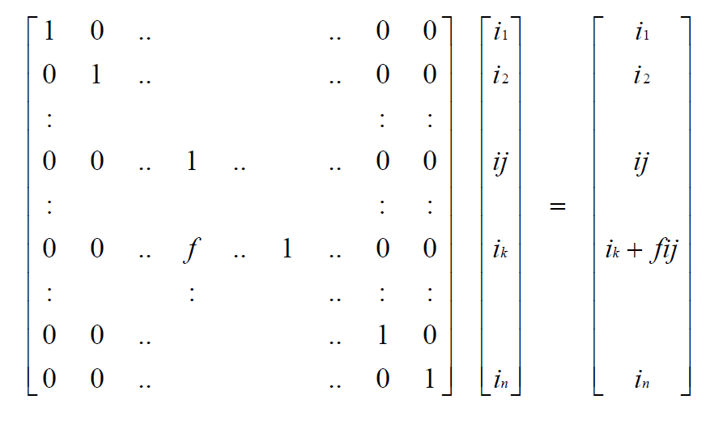
Krivljenje
Krivljenje petlje ik u odnosu na ij za faktor f

Slide 20
Krivljenje – primer
PRIMER: Posmatrajmo sledeće gnezdo petlji
for i = 1, n
for j = 1, n
A(i, j) = A(i, j-1) + A(i-1,j)
endfor{i,j}
Primenimo krivljenje indeksne promenljive j u odnosu na i za faktor 2.
Transformacija se opisuje na sledeći način
Novi indeksni skup je
što znači da je u=i, v=2i+j,
granice novih indeksnih promenljivih su u=1,n i v=2u+1,2u+n.

Slide 21
Matrica krivljenja
Original Loop
do I1 = n1, N1, 1
do I2 = n2, N2, 1
H(I1, I2)
end do
end do
Transformed Loop
do K 1 = n1, N1, 1
do K 2 = n2 + q*K 1, N2 + q*K 1, 1
H(K 1, K 2 - q*K 1)
end do
end do

Slide 22
Krivljenje – primer (nast.)
Transformisana petlja ima sledeći izgled
for u = 1, n
for v = 2u+1, 2u+ n
A(u, v-2u) = A(u,v-2u-1) + A(u-1, v-2u)
endfor{u,v}
I
U
J
V
Pre transformacije
Posle transformacije

Slide 23
Primer-1
Da bi neka transformacija mogla da se primeni nad indeksnim skupom ona ne sme da menja znak vektora zavisnosti da bi se sačuvale zavisnosti koje postoje u redosledu izračunavanja
for i = 1, 5
for j = 1, 10
for k =1, 20
A(i, j, k) = A(i-1, j, k+1)+ B(i, j, k)
B(i, j, k+1) = B(i, j-1, k-1) * 3
endfor{i,j,k}
REŠENJE:
Uočimo prvo sve parove generisanih—korišćenih promenljivih:
A(i, j, k) i A(i-1, j, k+1)
B(i, j, k+1) i B(i, j, k),
B(i, j, k+1) i B(i, j-1, k-1)
Odgovarajući vektori zavisnosti
d₁ = (i, j, k)^{T} – (i-1, j, k+1)^{T} =
[ 1, 0, -1]^{T}
d₂ = (i, j, k+1)^{T} – (i, j, k)^{T} =
[ 0, 0, 1]^{T}
d₃ = (i, j, k+1)^{T} – (i, j-1, k-1)^{T} =
[0, 1, 2]^{T}
Zbog vektora d2 nije moguće izvršiti vektorizaciju.
permutacijom petlji j i k dobićemo kod koji je moguće vektorizovati
matrica zavisnosti

Slide 24
Primer-1
Matrica zavisnosti pre permutacije
Matrica zavisnosti nakon permutacije
zavisnosti su zadržane ali se unutrašnja petlja može vektorizovati

Slide 25
Primer-1–nast.
transformisana petlja
i=1,k=1,j=1
a(1,1,1)=a(0,1,2)+b(1,1,1)
b(1,1,2) =b(1,0,0)*3
i=1,k=1,j=2
a(1,2,1)=a(0,2,2)+b(1,2,1)
b(1,2,2) =b(1,1,0)*3
i=1,k=2,j=1
a(1,1,2)=a(0,1,3)+b(1,1,2)
b(1,2,3) =b(1,0,1)*3
for i = 1, 5
for k = 1, 20
for j = 1, 10
A(i, j, k) = A(i-1, j, k+1)+ B(i, j, k)
B(i, j, k+1) = B(i, j-1, k-1) * 3
endfor{i,j,k}

Slide 26
Primer2
Da bi neka transformacija mogla da se primeni nad indeksnim skupom ona ne sme da menja znak vektora zavisnosti da bi se sačuvale zavisnosti koje postoje u redosledu izračunavanja.
PRIMER: Ako imamo ovakvo jedno gnezdo petlji
for i = 1, 3
for j = 1, 2
A(i, j) = A(i-1, j+1) *2
endfor{i,j}
vektor zavisnosti je d=(i, j)^{T} – (i-1, j+1)^{T} = (1, -1)^{T}>0.
Ako bismo primenili transformaciju permutacije, narušili bismo zavisnosti koje postoje u redosledu izračunavanja jer je
a vektor d je >0!

Slide 27
Primer2 – nast.
for i = 1, 3
for j = 1, 2
A(i, j) = A(i-1, j+1) *2
endfor{i,j}
za i=1, j=1 izračunava se A(1,1)=A(0,2)*2
j=2 izračunava se A(1,2)=A(0,3)*2
za i=2, j=1 izračunava se A(2,1)=A(1,2)*2
j=2 izračunava se A(2,2)=A(1,3)*2
za i=3, j=1 izračunava se A(3,1)=A(2,2)*2
j=2 izračunava se A(3,2)=A(2,3)*2
Strelicama je označen redosled zračunavanja koji mora biti ispoštovan:
A(1, 2) mora biti izračunat pre A(2,1) jer A(2,1) koristi vrednost A(1,2).
A(2,2) mora biti izračunat pre A(3,1)
Ako na prethodnu petlju primenimo transformaciju permutacije dobićemo
for u = 1, 2
for v = 1, 3
A(v, u) = A(v-1, u+1) *2
enfor{u,v}
za u=1, v=1 izračunava se A(1,1)=A(0,2)*2
v=2 izračunava se A(2,1)=A(1, 2)*2
v=3 izračunava se A(3,1)=A(2, 2)*2
za u=2, v=1 izračunava se A(1,2)=A(0,3)*2
v=2 izračunava se A(2,2)=A(1, 3)*2
v=3 izračunava se A(3,2)=A(2, 3)*2
Prvo izračunava element A(2,1) pa nakon toga element A(1,2), što je pogrešno!

Slide 28
Kompozicija transformacija
Zbog osobina elementarnih matrica transformacija, proizvod elementarnih matrica transformacija daje takodje validnu transformaciju.
Tako, da bi u prethodnom primeru mogli da primenimo permutaciju, a da ne narušimo zavisnosti po podacima, možemo da primenimo kompoziciju transformacija permutacije i obrtanja:
Novi vektor zavisnosti biće pozitivan, tj.

Slide 29
Primer (nast.)
for i = 1, 3
for j = 1, 2
A(i, j) = A(i-1, j+1) *2
endfor{i,j}
za i=1, j=1 izračunava se A(1,1)=A(0,2)*2
j=2 izračunava se A(1,2)=A(0,3)*2
za i=2, j=1 izračunava se A(2,1)=A(1,2)*2
j=2 izračunava se A(2,2)=A(1,3)*2
za i=3, j=1 izračunava se A(3,1)=A(2,2)*2
j=2 izračunava se A(3,2)=A(2,3)*2
Kompozicija transformacija permutacija+obrtanje
transformisana petlja
for u=-2,-1
for v=1,3
A(v,-u)=A(v-1,-u+1)*2
endfor{u,v}
za u=-2, v=1 izračunava se A(1,2)=A(0,3)*2
v=2 izračunava se A(2,2)=A(1,3)*2
v=3 izračunava se A(3,2)=A(2,3)*2
za u=-1, v=1 izračunava se A(1,1)=A(0,2)*2
v=2 izračunava se A(2,1)=A(1,2)*2
v=3 izračunava se A(3,1)=A(2,2)*2
Redosled izračunavanja je ispoštovan!

Slide 30
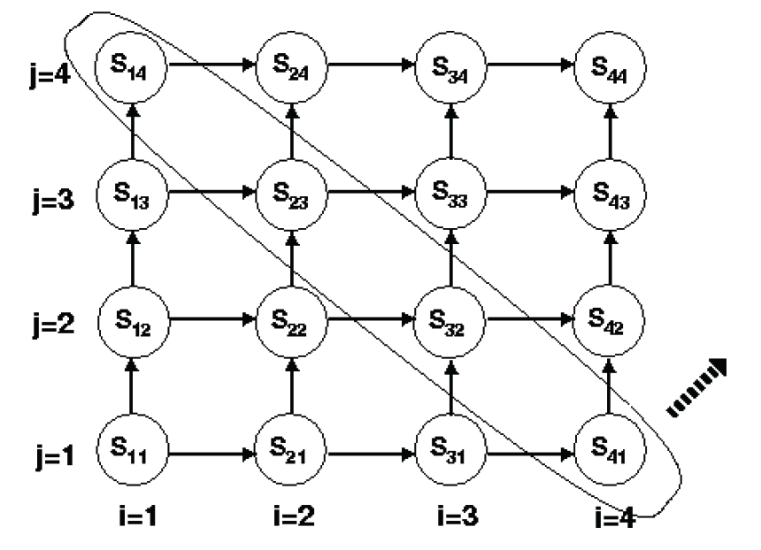
Primer
Da li se sledeća petlja može vektorizovati?
for i = 1:N
for j = 1:M
A(i,j) = A(i‐1,j) + A(i,j‐1);
Krivljenje?
permutacija?
Notes:
Nakon krivljenja za 1
for U= 1, N
for V = U+1, U+M
A(U, V‐U) = A(U‐1, V-U) + A(U, V-U-1);
Nakon permutacije U i V
for x= 2, N+M
for y = max{1,x-M}, min{N,x-1}
A(y, x-y) = A(y‐1, x-y) + A(y, x-y-1);

Slide 31
Vektorski računari
Smeštanje podataka i odredjivanje broja memorijskih banaka

Slide 32
Smeštanje podataka
Jedan od ključnih faktora koji utiče na vreme izvršenja programa na paralelnom procesoru je latentnost memorijskog sistema
vreme od trenutka izdavanja zahteva za pribavljanjem podatka do trenutaka kada on postane dostupan
da bi se problem rešio koristi se paralelne memorijske banke
način smeštanja podataka igra važnu ulogu, jer može smanjiti vreme pristupa elementima polja
Pošto je osnovna struktura podataka koja se koristi kod vektorskih računara polje, način smeštanja elemenata polja u memorijske module može bitno uticati na efikasnost vektorskog izračunavanja tako što će smanjiti vreme pristupa elementima polja

Slide 33
Smeštanje podataka – primer
Razmotrimo moguće načine smeštanja elemenata matrice A dimenzija 4x4 u mem. banke,
a11 a12 a13 a14
a21 a22 a23 a24
a31 a32 a33 a34
a41 a42 a43 a44
Moguć je paralelni pristup elementima vrsta i dijagonala
Serijski pristup
kolonama
M1 M2 M3 M4

Slide 34
Primer - nastavak
a11 a21 a31 a41
a12 a22 a32 a42
a13 a23 a33 a43
a14 a24 a34 a44
Paralelni pristup po kolonama i dijagonalama
Serijski pristup
vrstama
M1 M2 M3 M4

Slide 35
Primer - nastavak
Paralelni pristup elementima kolona i vrsta
a11 a12 a13 a14
a24 a21 a22 a23
a33 a34 a31 a32
a42 a43 a44 a41
M1
M2
M3
M4
Konflikti kod pristupa dijagonalnim elementima!

Slide 36
Primer - nastavak
Paralelni pristup kolonama/vrstama/dijagonalama
(5 memorijskih banaka)
a11 a12 a13 a14 ---
--- a21 a22 a23 a24
a34 --- a31 a32 a33
a43 a44 --- a41 a42
M1
M2
M3
M4
M5
Teorijski, da bi se obezbedio pristup proizvoljnoj strukturi dvodimenzionalnog polja, potrebno je da broj memorijskih banaka bude veći od dimenzije matrice

Slide 37
Odredjivanje broja memorijskih banaka
Primer: množenje matrica
for i =1, 100
for j =1, 100
A(i,j) = 0.0
do 10 k =1, 100
A(i,j) = A(i,j) +B(i,k) * C(k,j)
endfor{i,j}
Petlju po indeksnoj promenljivoj k je moguće vektorizovati tako što bi se obavilo množenje vrsta matrice B kolonama matrice C.
for i =1, 100
for j =1, 100
A(i,j) = 0.0
A(i,j) = A(i,j) +B(i,1:100) * C(1:100,j)
endfor{i,j}
Da bi ustanovili efikasnost vektorizacije moramo razmotriti kako su susedni elementi u matricama B i C adresirani.

Slide 38
Odredjivanje broja memorijskih banaka (nast.)
Kada se vrši smeštanje elemenata dvodimenzionalnog polja u memeoriju vrši se linearizacija .
Ako se u sukcesivne mem. lokacije smeštaju elementi kolona, znači da u primeru množenja matrica elementi matrice B kojima treba pristupiti u jednoj iteraciji nisu na sukcesvnim memorijskim adresama već su udaljeni medjusobno za
broj_vrsta x dužina_reči_u_bajtovima
Razmak izmedju susednih elemenata kojima treba pristupiti sukcesivno zove se vektorski korak ili pomeraj (vector stride).
U primeru množenja matrica, vektorski korak za matricu C je 1, dok je za B jednak 100.
Kada se vektor pribavi u vektorski registar on se ponaša kao da ima logički susedne elemente.

Slide 39
Odredjivanje broja memorijskih banaka (nast.)
Vektorski procesor može da upravlja vektorskim korakom > 1 pomoću vektorskih LOAD/ STORE operacija.
Ova sposobnost da pristupa nesekvencijalnim memorijskim lokacijama i da ih prevodi u strukturu sa logički susednim elementima je jedna od značajnih prednosti vektorskih procesora nad keš baziranim procesorima.
Vektorski korak kao i startna adresa vektora mogu se zapamtiti u neki od registara opšte namene.
Zatim se instrukcija tipa LVWS (load_vector_with_stride -- napuni vektor sa korakom) može upotrebiti da se pribavi vektor u vektorski registar (slično i za STORE naredbu SVWS).
Kod nekih vektorskih procesora LOAD i STORE uvek imaju vrednost koraka zapamćenu u registru, pa nema posebnih LOAD i STORE instrukcija

Slide 40
Odredjivanje broja memorijskih banaka (nast.)
Komplikacije u memorijskom sistemu mogu da nastupe kad treba podržati korake > 1.
U opštem slučaju da bi se mogao pribaviti jedan element vektora po klok ciklusu, broj memorijskih banaka mora biti veći od latentnosti memorijskog sistema (vreme pristupa memeoriji).
Kada postoji korak > 1 može se desiti da se zahteva pristup istoj memorijskoj banci većom brzinom od brzine memorijskog ciklusa.
U takvim slučajevima jedan zahtev mora biti zakašnjen zbog postojanja konflikta.

Slide 41
A1 | A2 | A3 | A4 | A5
A6 | A7 | A8 | A9 | A10
M1 | M2 | M3 | M4 | M5
Latentnost =4
M1
M2
M3
M4
M5
t = 0 1 2 3 4 5 6 7 8

Slide 42
Odredjivanje broja memorijskih banaka (nast.)
Konflikt kod pristupa memorijskoj banci nastupa ako važi sledeći uslov
NZS je najmanji zajednički sadržalac.
PRIMER. Pretpostavimo da imamo 16 memorijskih banaka sa latentnošću od 12 clk ciklusa. Koliko vremena će biti potrebno da se napuni 64-elementni vektor ako se elementi koji se pribavljaju nalaze na medjusobnom rastojanju
1 (tj. vektorski korak je 1)
32 (tj. vektorski korak je 32)

Slide 43
Odredjivanje broja memorijskih banaka -primer
REŠENJE:
a) Pošto je broj memorijskih banaka (16) veći od latentnosti memorijskog sistema (12) za korak 1 imaćemo da je vreme potrebno da se pribave 64 elementa
12 + 63 = 75 clk ciklusa ili 1.2 clk/element
b)
Najgori mogući vektorski korak je umnožak od broja memeorijskih banaka, kao u ovom primeru.
U ovakvim sitacijama svi elementi kojima treba pristupiti se nalaze u istoj memorijskoj banci pa je latentnost memorijskog sistema vidljiva za svaki elelent koji treba pribaviti umesto samo jednom kod prvog pristupa kada je korak 1.
U našem primeru to dovodi do latentnosti od 12 clk ciklusa po elementu, tj. za ceo vektor: 12 x 64 = 768 clk

Slide 44
Konflikt kod pristupa memoriji neće nastupiti ako su vektorski korak i broj memeorijskih banaka uzajamno prosti brojevi i ako postoji dovoljno memorijskih banaka da ne nastupi konflikt kada je vektorski korak 1 (odnosno ako je broj banaka veći od latentnosti memeorijskog sistema).

